Slide 1
需求变更
------PRD2018-G05

Slide 2
CONTENTS
03
变更分析与结论
04
变更申请
01
需求基线
05
小组绩效
02
变更准备
06
参考资料

Slide 3
01
需求基线

Slide 4
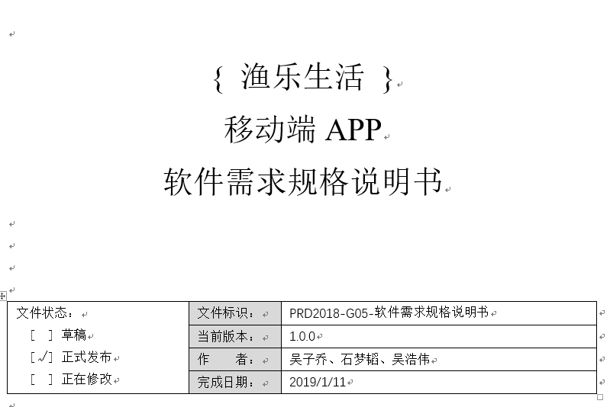
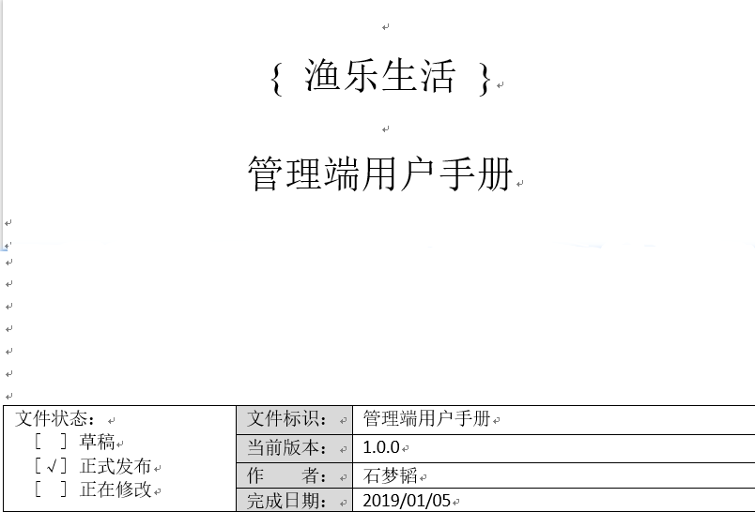
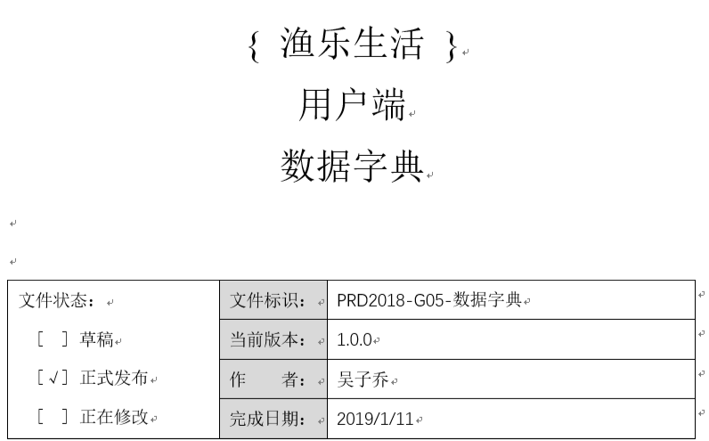
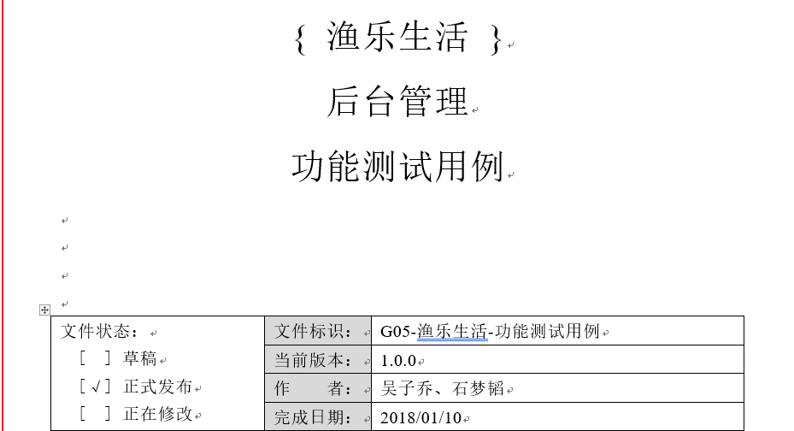
文档版本控制
2019/01/09我们小组通过了软件需求规格说明（SRS）的评审，需求分析阶段正式结束。这标志着需求基线的建立^{[1]}。需求分析阶段的全部文档正式发布，根据小组内的版本管理规定，修改评审后的文档后确定版本为1.0.0正是发布^{[2]}。
Notes:
云豹

Slide 5
文档版本展示

Slide 6
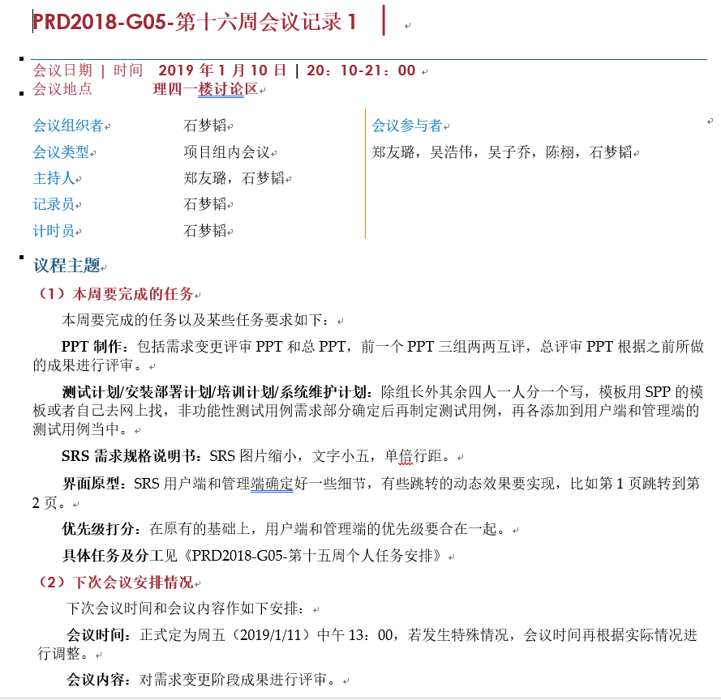
项目阶段会议

Slide 7
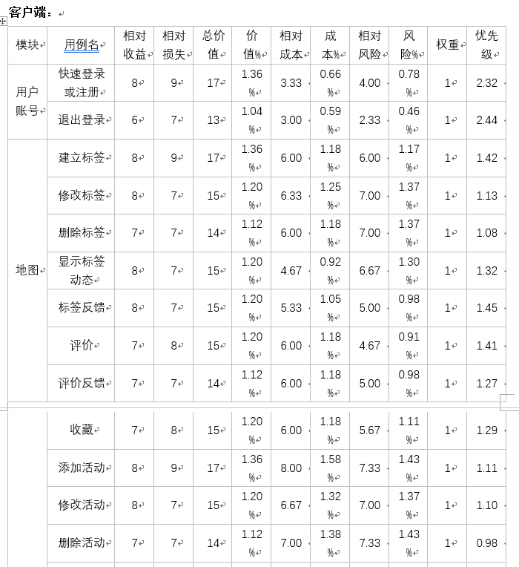
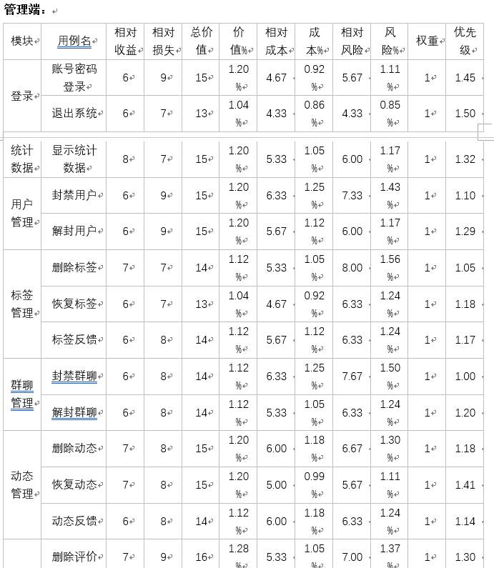
需求基线

Slide 8
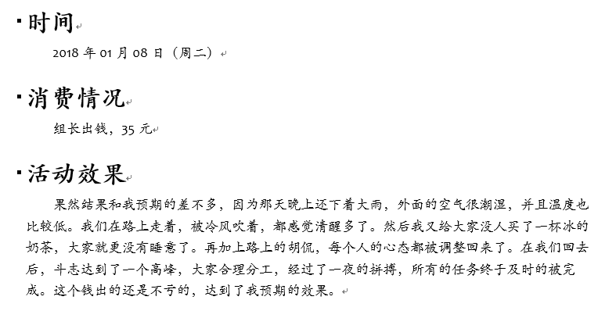
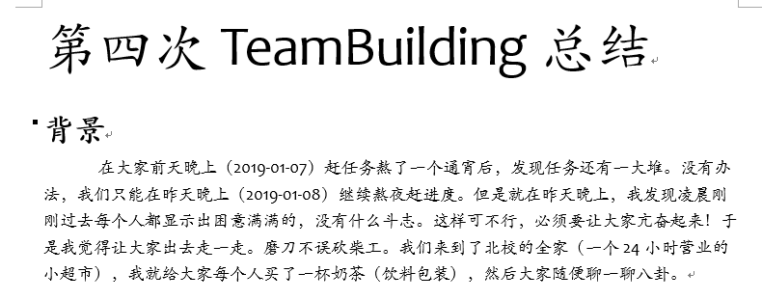
TeamBuilding

Slide 9
02
变更准备

Slide 10
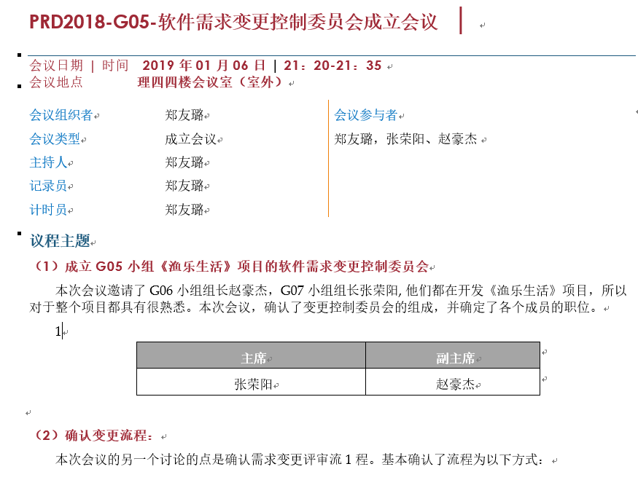
CCB委员会的建立
CCB成员说明
职位 | 姓名 | 说明
主席 | 张荣阳 | G07小组组长，具有一定的需求开发经验，对风险的评估能力强。
副主席 | 赵豪杰 | G06小组组长，同样是开发《渔乐生活》项目，对所有需求熟悉。
成员 | 郑友璐 | G05开发小组组长，负责对变更的分析。

Slide 11
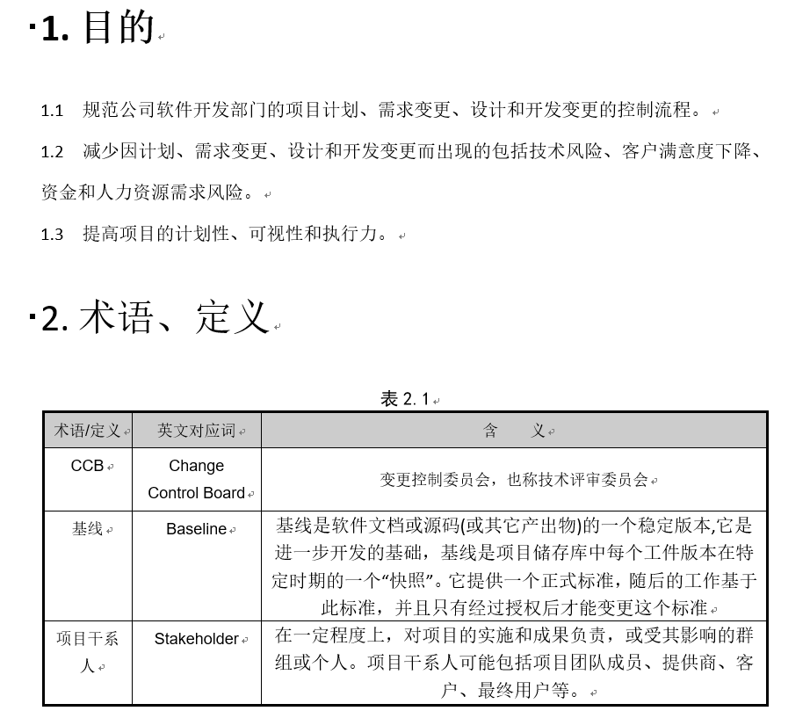
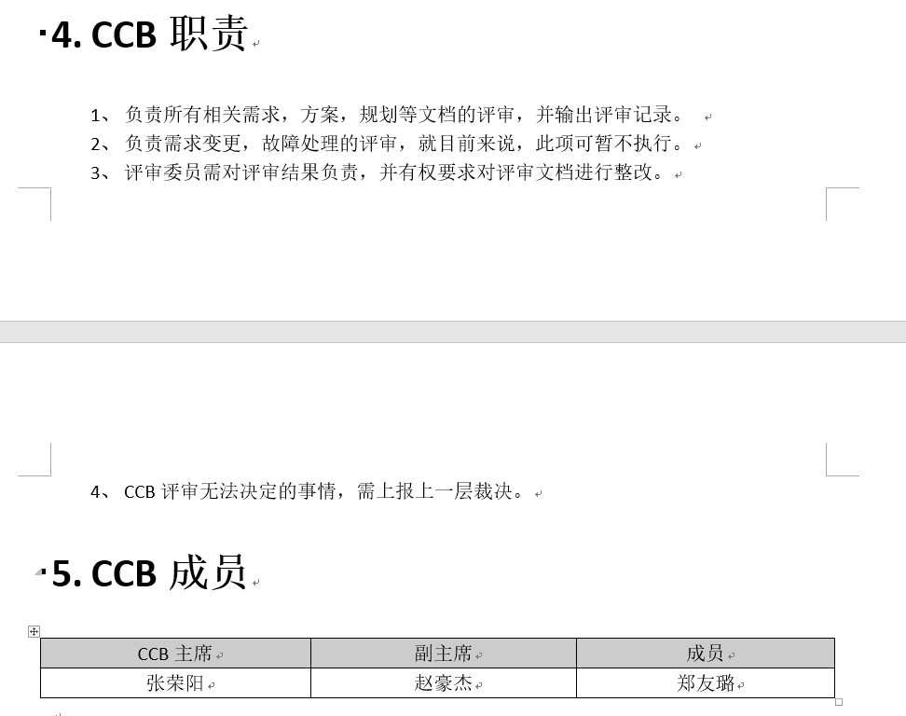
CCB委员会章程

Slide 12

需求管理工具介绍
需求管理软件（oBridge）介绍
官网：http://www.kingrein.com/h-col-117.html
统御需求管理软件oBridge是一套强大的需求管理软件，它可以记录需求和它的演变过程，跟踪需求与设计、测试之间的关系，帮助用户分析需求变化造成的每一个影响， 评估需求变更造成的工作量，让需求管理不再成为项目的短板。
产品版本：oKit 7.4(免费版 )
文件大小：533.0M
操作系统：windows64位版本
Notes:
Object diagram

Slide 13
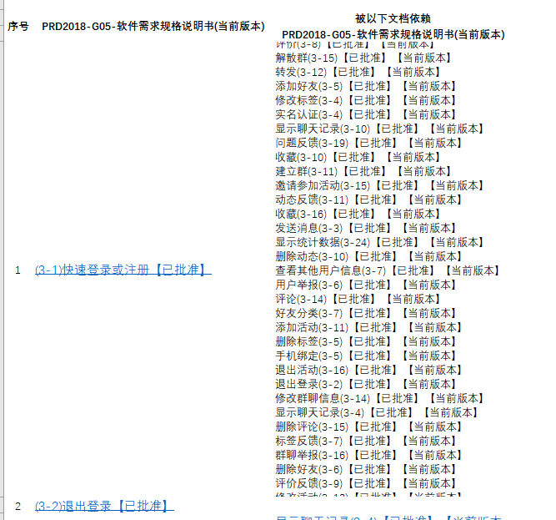
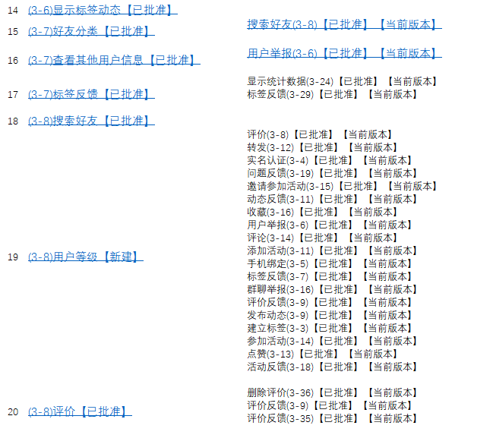
需求跟踪矩阵
Notes:
Object diagram

Slide 14
03
变更分析

Slide 15
变更来源
变更来源 | 用户代表杨枨老师
变更请求ID | CUC-01
变更类型 | 需求增加
提交日期 | 2019年1月6日
更新日期 | 2019年1月8日
描述 | 杨枨老师作为用户，认为应该对各种用户在这里面的使用情况有评级或者打分机制。目的是为了提高用户参与度。

Slide 16
新需求优先级打分
新的需求（用户等级）打分表，即在原来需求中的排序

Slide 17
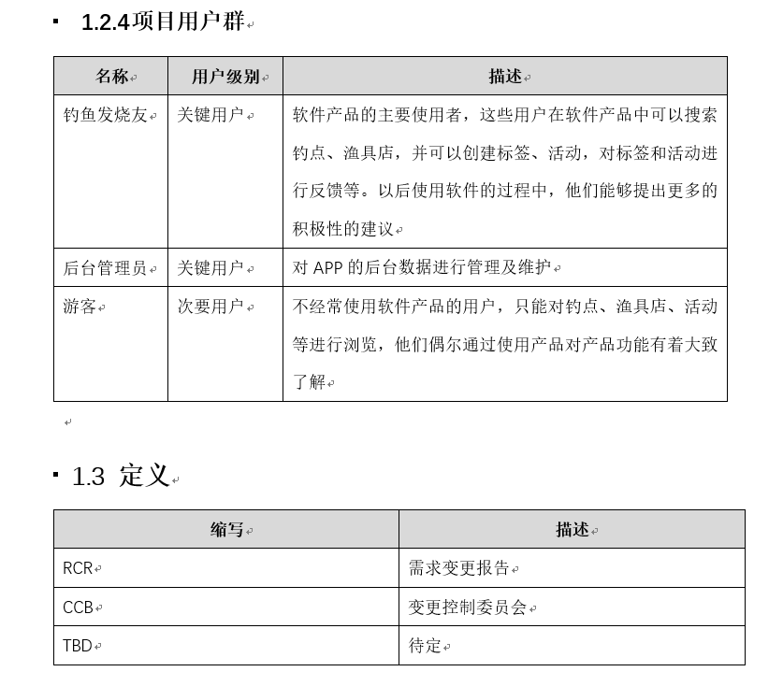
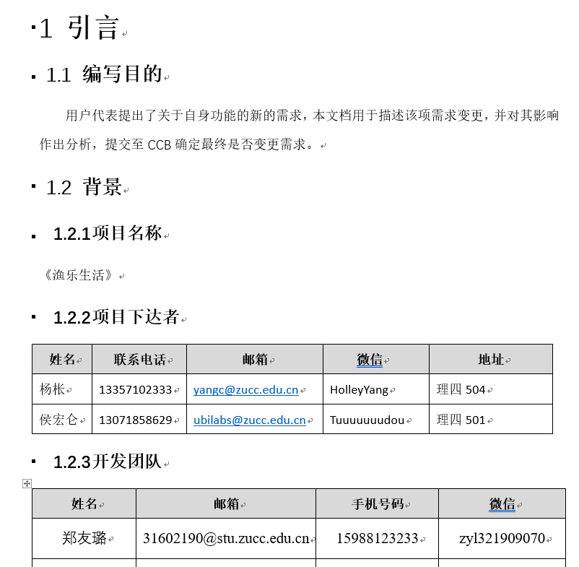
变更可行性分析文档

Slide 18
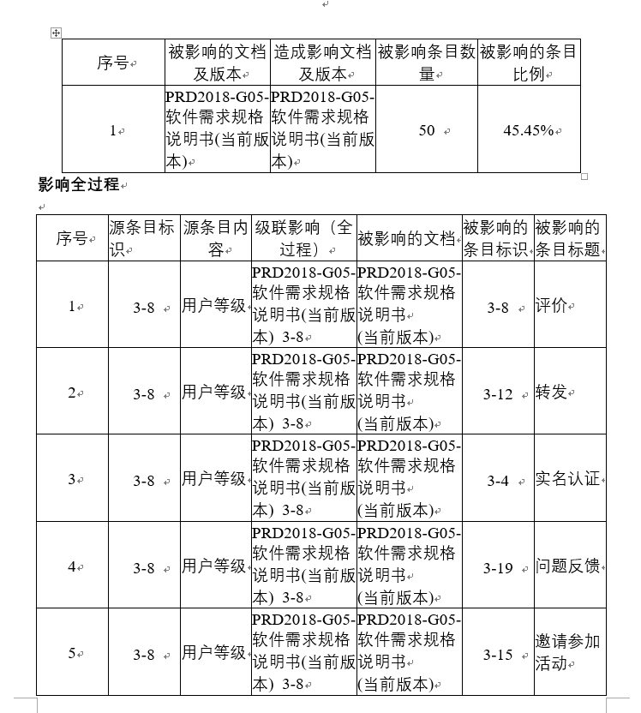
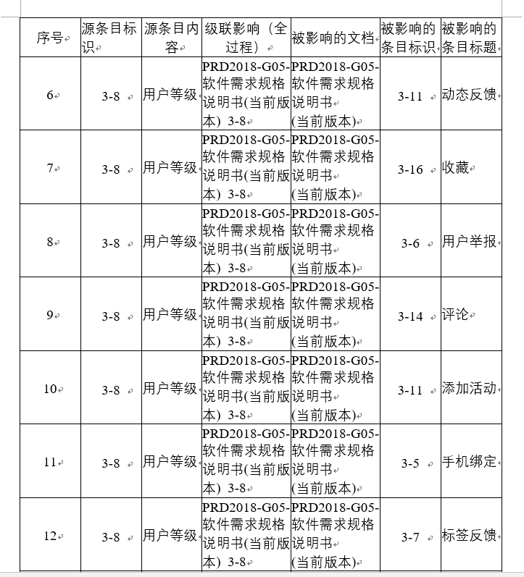
影响矩阵

Slide 19
对项目计划的影响
进度影响 | 变更导致项目额外工期的总天数（天） | 10
 | 处在关键路径上对项目工期影响的总天数（天） | 10
成本影响 | 需要额外人员数目 | 0
 | 人时成本（人时） | 50
 | 人时工资（元） | 3467
 | 非人时成本（元） | 0

Slide 20
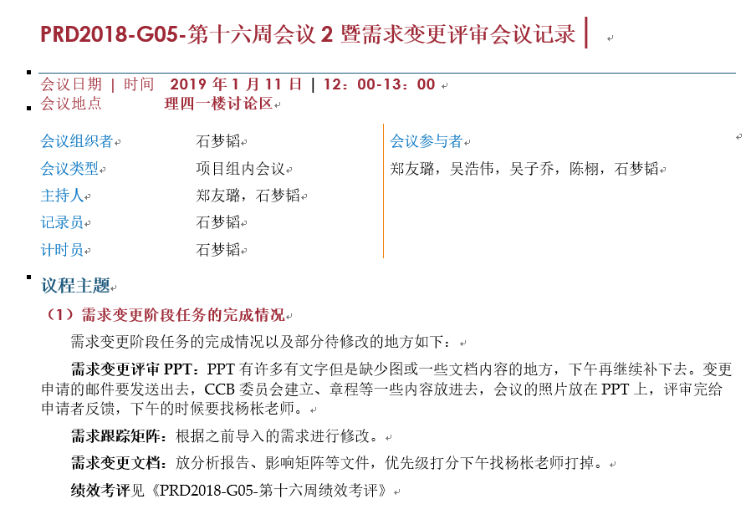
组内评审
Notes:
UML用户指南 第二版 p131

Slide 21
评审修改
增加用户、开发者等对新增加的需求的打分
给出第十六周小组绩效考核，并给出前十六周数据
PPT中的一些错误的修改
确认需求影响矩阵

Slide 22
04
变更申请

Slide 23
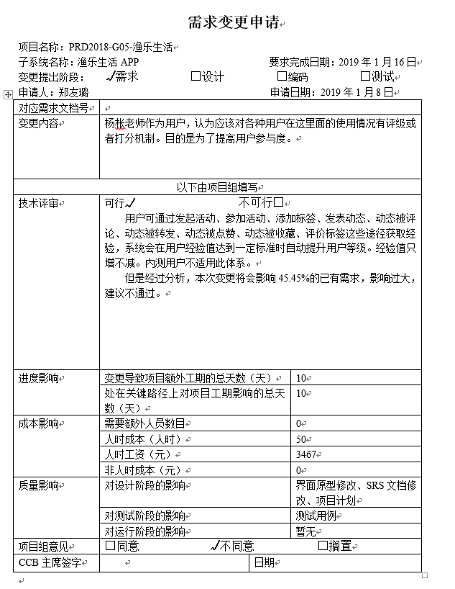
变更申请

Slide 24
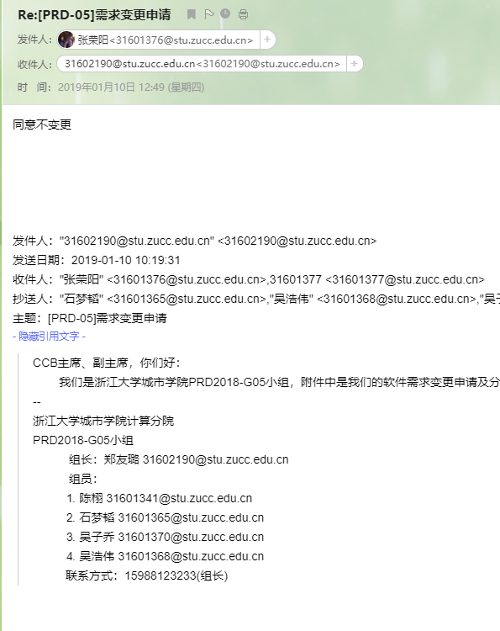
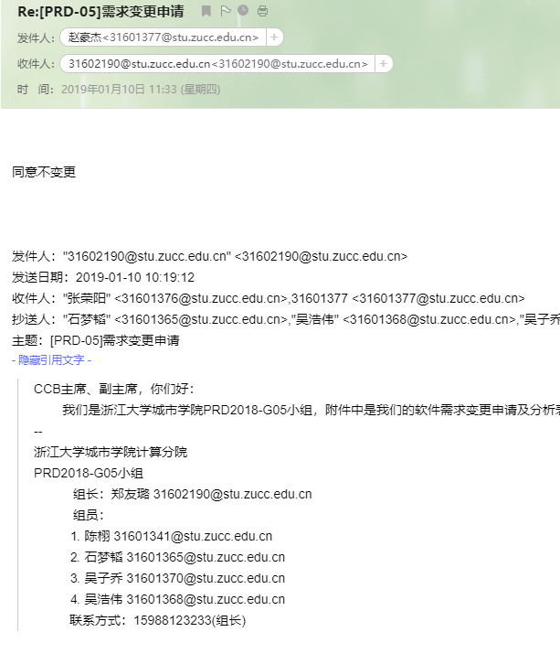
委员会评审
Notes:
UML用户指南 第二版 p131

Slide 25
05
小组绩效

Slide 26
阶段小组绩效
Notes:
现在系统多为组件开发拼接

Slide 27
小组绩效评价方式
绩效打分流程
组长给出本周绩效，并发到群中
NO
组员有无异议
YES
通过
开会决定
确定分数
上传
Notes:
现在系统多为组件开发拼接

Slide 28
总绩效
Notes:
现在系统多为组件开发拼接

Slide 29
05
参考资料

Slide 30
参考资料
[1]我们应当怎样做需求确认：评审与签字确认会
https://zhidao.baidu.com/question/1366085712435312779.html 2019/1/11 10:32
[2]PRD2018-G05-配置管理计划（确认是不是这个计划上写了关于版本控制的相关说明）
https://github.com/PRD2018-G05/teamwork/blob/master/G05/渔乐生活/
受控文档/分析设计/项目计划/PRD2018-G05-项目配置管理计划.doc 2019/1/11 13:55
[3]配置控制的任务：标识和记录变更申请，分析和评价变更，
批准或否决申请，实现、验证和发布已修改的配置项。
http://www.cnitpm.com/pm1/40308.html 2019/1/11 12:25
[4]《软件需求》第三版
[5]《IT项目管理》 第8版

Slide 31
THANK YOU
、

